Slide 2
وزارة التعليم العالي والبحث العلمي
جامعة العربي بن مهيدي - أم البواقي -
كلية العلوم الإقتصادية و التجارية و علوم التسيير
المستوى: ثالثة ليسانس
تخصص: تسيير و إدارة أعمال
دور إدارة الموارد البشرية في تقييم أداء العاملين
وزارة التعليم العالي والبحث العلمي
كلية العلوم الإقتصادية والعلوم التجارية وعلوم التسيير
قسم علوم التسيير
دور التسيير العمومي الحديث في رفع إنتاجية المؤسسة
دراسة حالة مؤسسة كشرود علي خنشلة
ملخص مذكرة التخرج ضمن متطلبات نيل شهادة الماستر أكاديمي
تخصص:تسيير عمومي
تحت إشراف الأستاذة:
حمايزية .ل
إعداد الطالبتين:
- قوادرية نهاد
- مخناش كاميليا
سنة التخرج: 2022/2023
من إعداد الطالبتين :
عزيزة زردوم
عائشة أونيسي
تحت إشراف الأستاذ:
شيبان سمير
السنة الجامعية: 2023/2024

Slide 3
تعتبر الموارد البشرية من أهم الموارد الاستراتيجية في المنظمة ، فهي تحدد مستوى أدائها ونجاحها وهي كوظيفة أو إدارة لها أهمية بالغة تعمل على تحقيق أهداف المنظمة وتطويرها وهي بذلك تؤثر على استراتيجية المنظمة ومشاريعها وعلى هذا الأساس تعتبر وظيفة الموارد البشرية التي تهدف إلى تحسين درجة الملائمة بين الأفراد والوظائف، الوظيفة الأكثر أهمية داخل المنظمة.
لقد أصبح تقييم أداء الأفراد العاملين فب المنظمات الناجحة وخاصة الكبيرة منها عنصرا أساسيا في ترشيد إستخدام الموارد البشرية بما يوفره من بيانات عن أداء الأفراد هذه البيانات التي تمثل أساسا لإتخاذ الكثير من القرارات الإدارية الملائمة مثل الإبقاء على العمال الأكفاء ومساعدة الأفراد متوسطي الكفاءة على التقدم والرقي ، كما تساعد نتائج التقييم في التعرف على من يستحق المكافأة نتيجة لمجهوداته المبذولة في العمل.
مقدمة

Slide 4
- ما هي العوامل السياسات والاستراتيجيات التي انتهجتها الدولة الجزائرية في إدارة زلزال بومرداس؟
- ما هي أهداف وأليات التي وظفتها لحماية المجتمع من المخاطر الكبرى؟
على ضوء ما سبق فالإشكالية التي يمكن صياغتها وتحديدها في التساؤل الرئيسي هي: ما هو تقييم أداء العاملين؟ وما هو دور إدارة الموارد البشرية في هذا؟
الإشكالية
الإشكالية

Slide 5
الفرضيــــــــات:
يتم تقييم أداء العاملين وفق أسس وعوامل
لتقييم الاداء عده خطوات
لتقييم أداء أهمية بالغه في ادارة الموارد البشرية
يختلف تقييم اداء العاملين من منظمة الى اخرى

Slide 6
المطلب الأول: تعريف تقييم اداء العاملين
قبل التطرق لمفهوم تقييم اداء العاملين سنقوم بتحديد المصطلحات المشكله له وهي:
الأفراد: ويقصد بالافراد والعنصر البشري المتاح للمنظمه الكل العاملين بها سواء كانوا موظفين او عمال يدويين دائمين او مؤقتين رؤساء او مرؤوسين.
وقد اصبح ينظر للافراد في المنظمات على انهم اهم مواردها بحيث تتوقف كفاءه وفعاليه هذه المنظمات على كفاءه هذا العنصر.
الأداء: يشير الاداء الى درجة تحقيق واتمام المهام المكونة لوظيفه الفرد وهو يعكس الكيفية التي يحقق او يشبع بها الفرد متطلبات الوظيفة.
كما يعرف الاداء :بانه "المستوى الذي يحققه الفرد العامل عند قيامه بعمله من حيث كمية وجودة العمل المقدم من طرفه".
التقييم: هو عملية المقارنة بين ما هو كائن بما يجب ان يكون ووضع حكم على الفرق الموجود بين ما يجب ان يكون وما هو كائن في اي ميدان كان.
وعرف موناهان "Monahan"التقيين بأنه: اصدار حكم لغرض ما ويتضمن التقييم استخدام المعايير لتقييم مدى دقه وفعاليه الاشياء.

Slide 7
تعريف تقييم أداء العاملين:
هناك عده تعريف لتقييم اداء العاملين نذكر منها:
1- هي العملية التي يتم بموجبها تقدير جهود العاملين بشكل منصف وعادل لتجرى مكافاتهم بقدر ما يعملون وينتجون وذلك بالاستناد الى عناصر ومعدلات تتم على اساسها مقارنه مستويات ادائهم بها لتحديد مستويات كفاءتهم في الاعمال الموكله اليهم.
2- يقصد بتقييم اداء العاملين لقياس مدى قيام العاملين بالوظائف المسندة اليهم وتحقيقهم للاهداف المطلوبة منهم وماذا تقدمهم في العمل وقدرتهم على الاستفادة من فرص الترقية وزيادة الاجور.
3- تقييم الاداء هو التقييم المنظم للفرد فيما يتعلق بأدائه الحالي لعمله وقدراته المستقبلية على النهوض بأعباء وظائف ذات مستوى أعلى.

Slide 8
المطلب الثاني: أسس وعوامل تقييم أداء العاملين
1-أسس تقييم أداء العاملين:
تتمثل اهم الاسس التقييم الفعال لاداء العاملين فيما يلي:
1- تحديد اهداف ومجالات تقييم اداء العاملين على نحو دقيق.
2- يجب ان يكون نظام تقييم الاداء وثيق الصلة بالوظيفة بقدر الامكان فعلى سبيل المثال فان المعايير التي يتم تقييمها مثل المواظبة وكمية الجهد يجب ان تكون محسوبة على ضوء طبيعة الوظيفة.
3- التعريف الواضح والدقيق لواجبات كل وظيفه ومعايير الاداء فيها.
4-تدريب القائمين بالتقييم تدريبا كافيا على استخدام نظام واساليب التقييم ونماذجه.
5- يجب ان يكون القائمون بالتقييم على اتصال يومي حقيقي مع العاملين الذين يتم تقييمهم.
6- اذا كان التقييم يتعلق بالعديد من مقاييس الاداء مثل (الحضور ،الجوده ،والكميه)، فان وزن كل مقياس فيما يتعلق بالعمل الكلي يتعين ان يكون ثابتا على مدار وقت التقييم .
7-يجب ان يتم التقييم عن طريق اكثر من شخص واحد ،وان يتم كل تقييم بشكل مستقل .
8-يجب تزويد العاملين بتغذيه عكسيه بوضوح عن كيفيه ادائهم ومستوى هذا الأداء.
9- يجب ان يتضمن تقييم اداء العاملين استخدام اسلوب تقييم النتائج الذي يرتكز على تخطيط الاداء واسلوب تقييم السلوك الذي يرتكز على الصفات والسمات السلوكية.

Slide 9
2-عوامل تقييم أداء العاملين:
ان على مسؤولي ادارات الموارد البشرية وهم يضعون نظاما لتقييم اداء العاملين ان يجيبوا عن السؤال التالي: ماذا نقيم في أداء الموظفين؟ وما الجوانب التي نقوم بتقييمها في أداء الموظفين؟ إن تحديد هذه الجوانب هو ما يسمى بتحديد معايير تقييم الأداء
والواقع ان تحديد معايير تقييم الاداء امر ضروري لنجاح نظام تقييم الاداء لانه يشكل ارضيه واحده ينطلق منها الاطراف اصحاب العلاقه في التقييم وعلى راسهم العاملون ورؤسائهم ومن امثله على المعايير :
معرفة العمل
القياده
الابداع
نوعيه الاداء
حجم العمل
التعاون
القدرة على( اتخاذ القرارات، حل المشكلات، الاتصال ،التخطيط والتنظيم).
نلاحظ ان هذه المعايير بعضها يتعلق بسلوك الموظف وبعضها يتعلق بشخصيته وبعضها يتعلق بالنتائج والانجازات التي يحققها، وفيما يلي نموذج يبين المعايير:

Slide 10
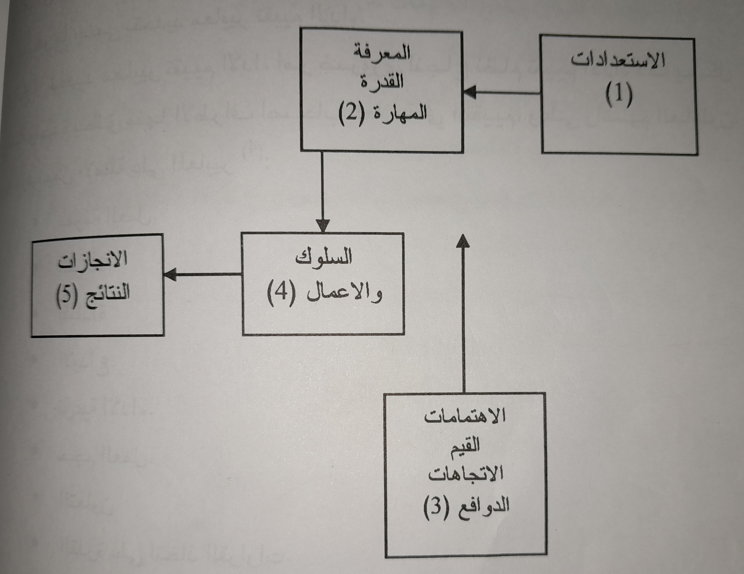

Slide 11
ويتبين لنا من ذلك النموذج ان العوامل التي تقيم يمكن وضعها في فئات ثلاثه هي:
1- النتائج (الصندوق رقم5): تعتبر جهود الموظف التي تترجم الى نتائج جوانب تحظى باهتمام الرؤساء وفي معظم الاحيان فاننا نستطيع ان نقيس النتائج فيمكن التعبير عنها في بعض الوظائف في شكل ارقام مثل عدد الوحدات المنتجه، وفي حاله اخرى فاننا يجب ان نصدر حكما ما لمعرفه نوعيه وحجم النتائج المحققه.
2-السلوك( الصندوق رقم4): رغم صعوبة قياسه الا انه عنصر مهم من عناصر التقييم لانه يضع النتائج المتحققه في قياسها الحقيقي ويساعد في التخطيط للانشطه التطويريه المستقبليه (كالتدريب )للموظف.
3-الشخصية (الصندوق رقم 1،2،3): الشخصية هي مجموع خصائص وسمات الشخص التي تميزه عن غيره وتتضمن الشخصيه عناصر مثل تكوين الانسان العاطفي والعقل والجسمي وكما توضح الصناديق 1 ،2 ،3 اعلاه فان الشخصيه تتكون من استعدادات الانسان ،معارفه ،قدراته ،مهاراته ،اهتماماته، قيمه، اتجاهاته ودوافعه ،ومن السمات الايجابيه التي تتضمنها ادوات التقييم في العاده الابداع والتعاون ومدى تحمل الضغوط والمعرفه بالعمل والقدرات المختلفه التي يمتلكها الموظف لانجاز الاعمال، ويمكن استنتاج عناصر الشخصيه من السلوك الملاحظ والنتائج المتحققة.

Slide 12
المطلب الثالث: خطوات وأهمية تقييم أداء العاملين
1- خطوات تقييم الأداء :
تبدأ عملية تقييم الأداء بتحديد معايير الأاداء ومن ثم مناقشة التوقعات مع الأافراد العاملين، وبعد ذلك قياس الاداء الفعلي ومقارنته بالمعايير الموضوعة، بعدها يتم مناقشة التقييم مع الافراد العاملين لاتخاذ الاجراءات التصحيحية ان لزم الامر ذلك.
1- تحديد معايير الاداء: هي تلك العناصر التي تستخدم كركائز للتقييم فمعايير تقييم الاداء تمثل مستوى الاداء المطلوب تحقيقه من قبل الموارد البشريه في اعمالها المكلفه بها حيث على اساسها نحكم فيما بعد اذا كان اداؤها وفق المطلوب ام لا.
2- نقل توقعات الاداء للافراد العاملين: بعد تحديد المعايير اللازمه للاداء الفعال لابد من توضيحها للافراد العاملين لمعرفه وتوضيح ما يجب ان يعمل وماذا يتوقع منهم ومن الافضل ان تكون عمليه الاتصال ذات اتجاهين: ان يتم نقل المعلومات من الرئيس الى مرؤوسيه مناقشتها معهم والتاكد من فهمها ثم ان تكون هناك تغذيه عكسيه من المرؤوسين الى رئيسهم لغرض الاستفهام حول ايه جوانب غير واضحه لديهم.

Slide 13
خطوات تقييم الأداء
3- قياس الأداء وتكون هذه الخطوة: بجمع المعلومات حول الاداء الفعلي وهناك اربعه مصادر للمعلومات غالبا تستخدم للأداء الفعلي هي:
- ملاحظه الافراد العاملين.
-التقارير الاحصائيه.
-التقارير الشفويه.
-التقارير المكتوبه.
إن الاستعانة بجميع هذه المصادر في جمع المعلومات يؤدي الى زيادة الموضوعية في قياس الاداء.
4- مقارنه الاداء الفعلي مع الاداء المعياري: هذه الخطوه ضروريه لمعرفه وكشف الانحرافات بين الاداء المعياري والاداء الفعلي ومن الامور المهمه في هذه الخطوه هي امكانيه المقيم في الوصول الى نتيجه حقيقيه وصادقه تعكس الاداء الفعلي للفرض العامل وقناعه الفرض العامل بهذه النتيجه.
-5 مناقشة نتائج التقييم مع الافراد العاملين: لا يكفي ان يعرف الافراد العاملون نتائج عمليه تقييم الاداء بل انه من الضروري ان تكون هناك مناقشه لكافه الجوانب الايجابيه والسلبيه بينهم وبين المقيم أو المشرف المباشر لتوضيح بعض الجوانب المهمه التي قد لا يدركها الفرد العامل وبصوره خاصه الجوانب السلبيه في ادائه.

Slide 14
خطوات تقييم الأداء
6- الإجراءات التصحيحية: ان الاجراءات التصحيحية من الممكن ان تكون على نوعين الاول مباشر وسريع اذ لا يتم البحث عن الاسباب التي ادت الى ظهور الانحرافات في الاداء وانما فقط محاولة تعديل الاداء لتطابق مع المعايير ولذلك فان هذا النوع من التصحيح هو وقتي.

Slide 15
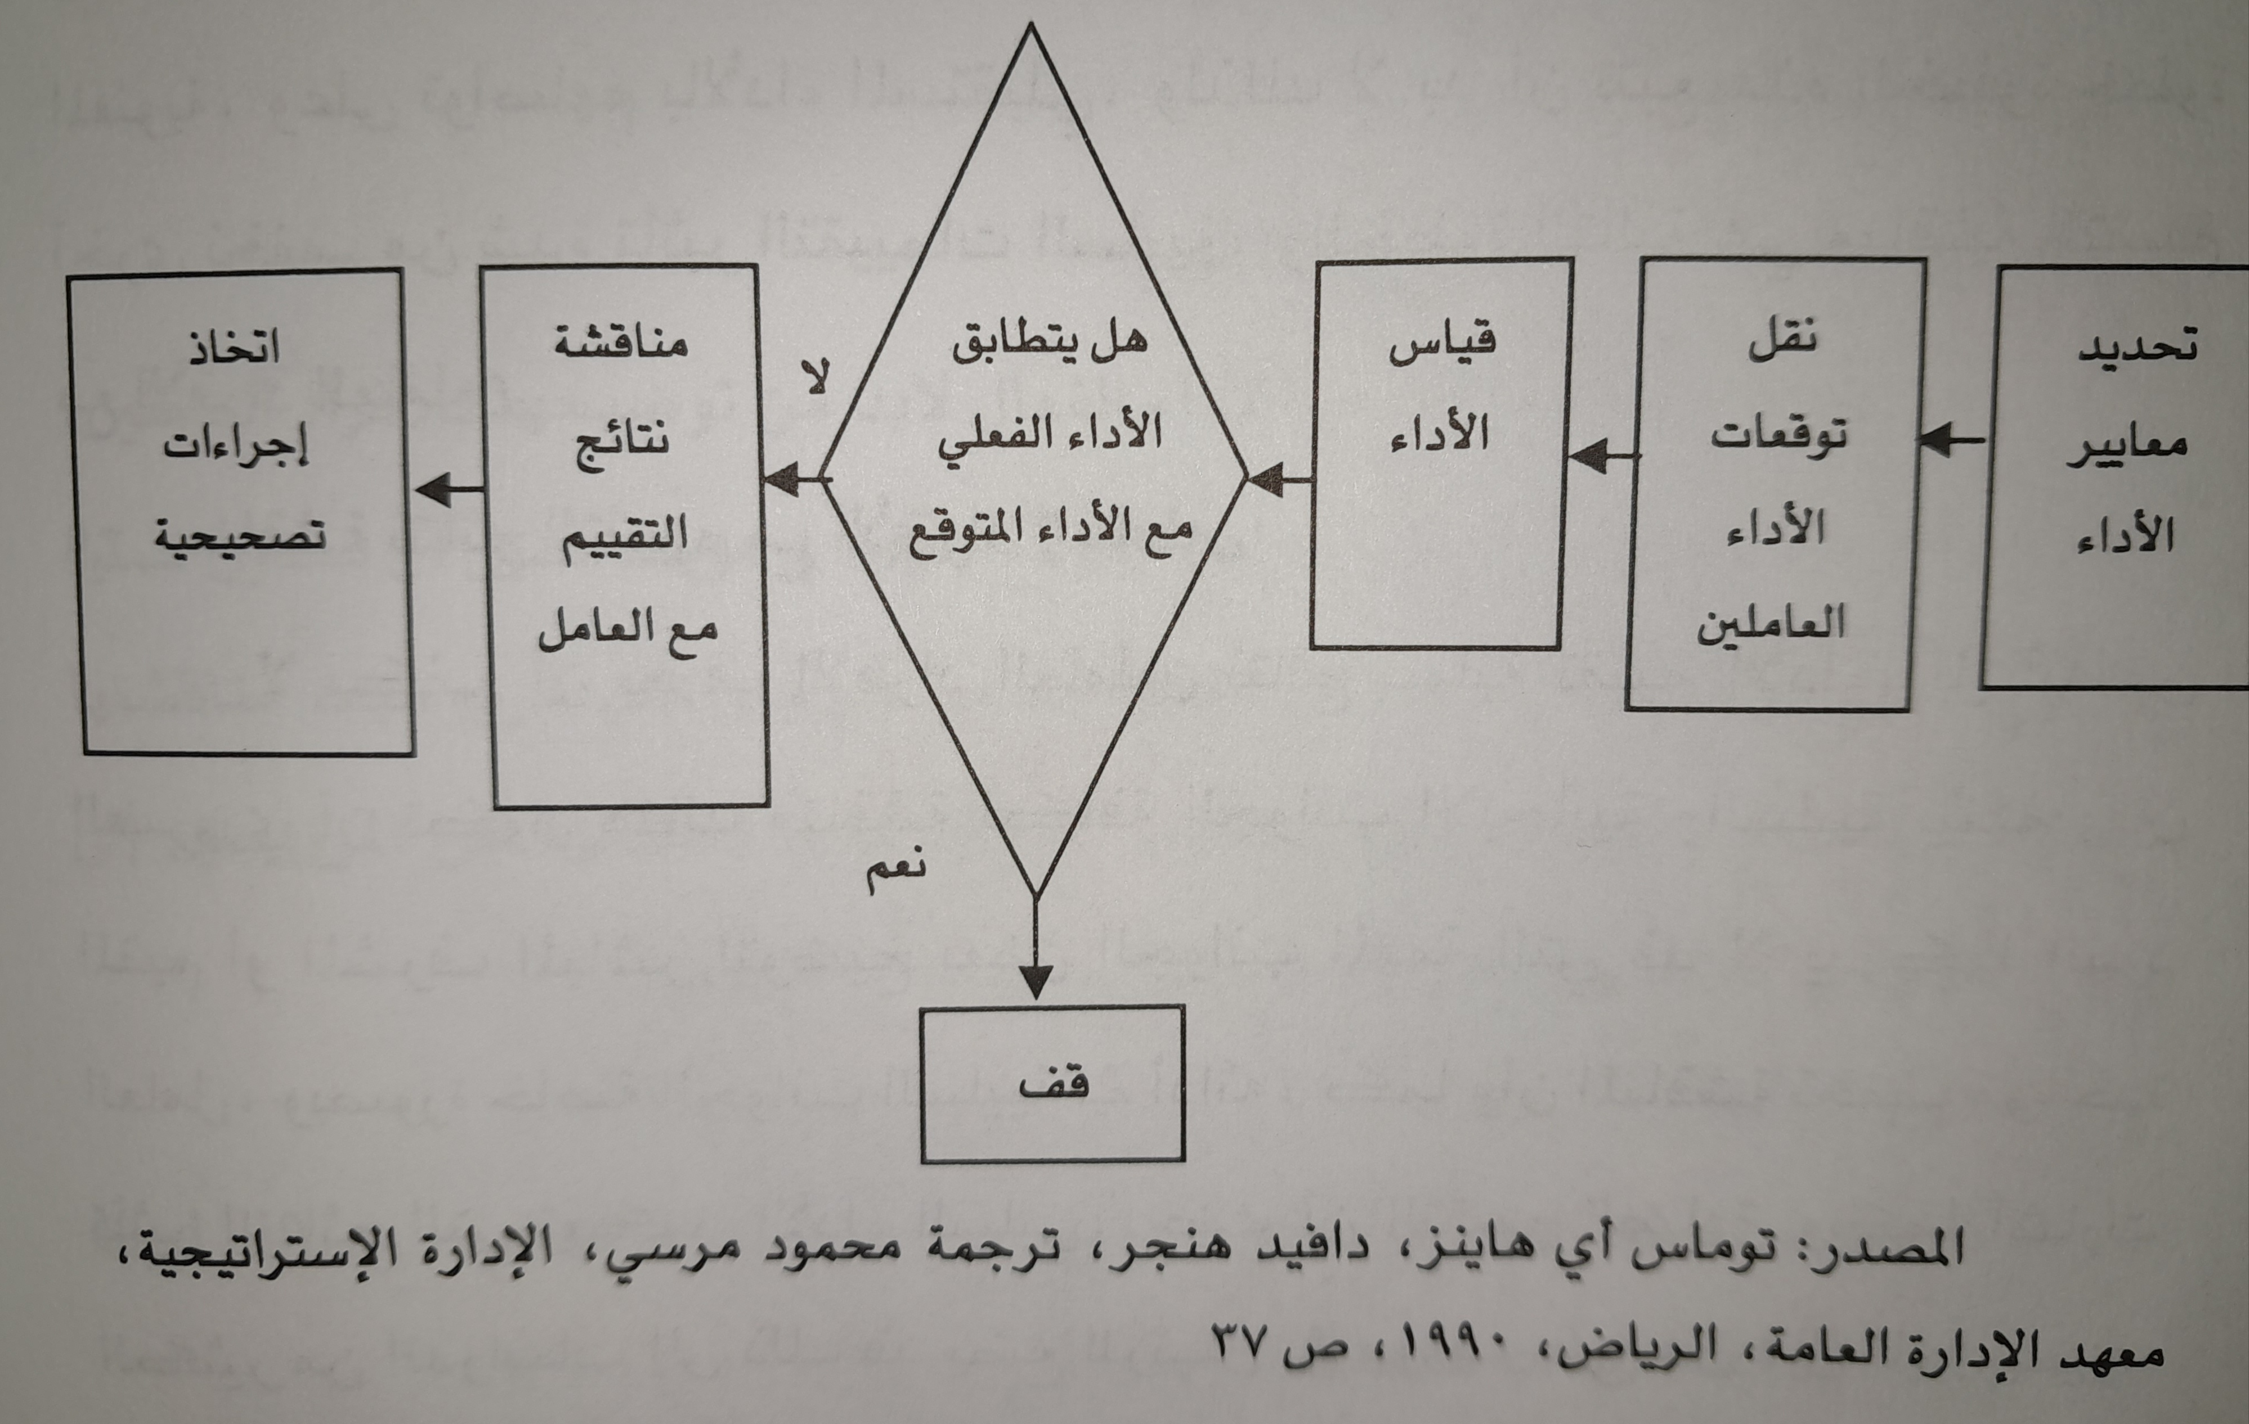
مخطط يوضح خطوات تقييم أداء العاملين

Slide 16
أما النوع الثاني: من التصحيح أو الاجراءات التصحيحية للاداء ليتطابق مع المعيار المحدد فهو إجراء التصحيح الأساسي حيث يتم البحث عن اسباب وكيفيه حصول الانحرافات اي تحليل الانحرافات بكافة ابعادها للوصول إلى السبب الرئيسي وراء ذلك وهذه العملية أكثر عمقا وعقلانية من الأسلوب الاول كما وانها تعود على المنظمة بفوائد كثيرة على المدى الطويل.

Slide 17
2-أهمية تقييم أداء العاملين:
باستطاعتنا تفهم أهمية تقييم العاملين من خلال التعرف على مدى الفائدة التي تعود على المنظمة بشكل عام وعلى العاملين بشكل خاص كالتالي:
- تمكين المنظمة من تقييم المشرفين والمدراء ومدى فعاليتهم في تنمية وتطوير اعضاء الفريق الذين يعملون تحت اشرافهم.
- تزويد المنظمات بمؤشرات عن اداء اوضاع العاملين ومشكلاتهم.
- ينظر اليه على انه مقياس او معيارYardstick or criterion للأعمال.
- تمكين العاملين من معرفه نقاط ضعفهم وقوتهم في اعمالهم والعمل على تفادي والتخلص من جوانب القصور و الضعف.
- أسلوب تتبعه المنظمات لاستخدام الموضوعيه والعدالة في التعامل مع موظفيها باتباع معايير واقعيه وقياسية محددة.
- أسلوب للكشف عن نواحي الضعف في الانظمة والاجراءات والقوانين واساليب العمل والمعايير المتبعة ومدى صلاحيتها.

Slide 18
أهمية تقييم أداء العاملين
- شكل فرصة للعاملين لتدارك أخطائهم والعمل على تجنبها وتنمية مهاراتهم وتحقيق ما يصبون اليه من ترقية وتسلق السلم الوظيفي والحصول على المكافات وتعويضات.
- يفيد في رفع الروح المعنوية للعاملين وتوطيد الصلات والعلاقات بين الرئيس والمرؤوس.
-يفيد في خفض معدل الدوران الوظيفي والسلبيات في سلوك العاملين من غياب واهمال وعدم الحماس للعمل.
- يسهم في تعديل معايير الاداء وزياده اداء العاملين والمنظمات بشكل عام.
- يسهم في رسم خطه القوى العامله للمنشاه وما تتطلبه من تنمية وتدريب وتوفير المكافأت والحوافز للعاملين.
- يسهم في الكشف عن الكفاءات الكامنة غير المستغلة للعاملين (طاقات غير مستغلة)

Slide 19
المطلب الرابع: أخطاء عملية تقييم أداء العاملين
هناك العديد من الأخطاء التي تصاحب عملية تقييم الرؤساء لأداء مرؤوسهم نذكر منها :
1-اخطاء التحيز الشخصي: يتاثر تقييم العامل احيانا بالتحيز الشخصي للرئيس مما يؤدي إلى تقييم لا يعكس مستوى الاداء الفعلي للعامل ونستطيع ان نقلل من هذا التحيز بأن نشرك الآخرين في عمليه التقييم خاصة هؤلاء الذين لديهم معرفة بمستوى أداء العامل فمثلا يمكن للمقيم ان يدع رئيسه يراجع ويدقق تقييمه النهائي او يدعو خبير مختص لمراجعة تقييمه لأداء العاملين .
2-أخطاء الهالة: يتمتع كل شخص بهالة وسمعة معينة قبل الالتحاق بعمله وبعد الالتحاق به وغالبا ما يحكم على الشخص من خلال ذلك لا من خلال الواقع وقد تكون الهاله ناجمة عن تفوقه عن حسن ادائه في مجال معين دون غيره فيحكم عليه في بقيه مجالات نشاطه وفق تاثيره دون الاهتمام بالتقييم الصحيح تبعا للمجالات المختلفة.
3-اخطاء تقدير الوسط: مهما كانت معايير التقييم التي يستخدمها الرئيس فقد يقيم مرؤوسيه في مدى متوسط وتشييع هذه الاخطاء كلما افتقرت طريقه التقييم للدقه والموضوعية والاسس السليمة فيميل الرئيس للحكم الوسط ليغطي قصور اسس التقييم وبتاثر مثل هذه الاخطاء يتضاءل الفرق بين مستوى احسن موظف واسوء موظف وتنتهي قيمه وغرض تقييم الأداء.

Slide 20
أخطاء عملية تقييم أداء العاملين
4- اخطاء الانطباعات المسبقة: يجب ان لا يتاثر تقييم الرئيس لأداء المرؤوس بالانطباع الذي يتركه العامل لديه فالانطباع الاول عادة لا يمثل الاداء الفعلي خلال الفترة كلها لذا يجب ان يقتصر التقييم الحالي على المساهمة الفعلية في الفترة الحالية ولا يجب السماح لسمعة العامل من حيث اداء سواء كانت جيدة ام سيئة بالتاثير على التقييم الحالي.
5- التاثر بآخر تقييم: قد يركز المشرفون على التقييمات السابقة للموظفين ولا يهتمون بالاداء الحالي او المتوقع لهؤلاء الموظفين فيتجه المشرفون لتقييم مرؤوسيهم طبقا لآخر تقرير عنهم فاذا كان تقرير موظف في الفترة السابقة ممتاز فيعد ممتازا ايضا في الفترة الحالية حتى ولو كان مستوى ادائه قد انخفض عما كان ،واذا كان تقرير موظف آخر في الفترة السابقة ضعيفا فيعده المشرف ضعيفا في الفترة الحالية حتى لو كان الموظف قد حسن من ادائه بعد التقرير السابق.
6- أخطاء النسيان: فمعظم التقديرات عن المرؤوسين تعد لتغطي فتره ماضيه غالبا ما تكون سنة وعادة ما تمثل المستوى الاوسط او العام للاداء خلال تلك الفترة، ويميل بعض الرؤساء لتاسيس قدرياتهم على ما يسهل تذكره او على تصرفات الاسهل حداثة للمرؤوس وهذا قد لا يعبر تماما عن خصائص ادائه في الفتره السابقة كلها، لا سيما اذا كان هذا المرؤوس يدرك وقت اعداد تقرير التقييم فيعتمد ان يبدو مثاليا في هذا الوقت او قبله بقليل.
7- المبالغة في التقييم : يميل بعض الرؤساء الى الاتجاه نحو المبالغة في عملية التقييم فقد يأتي التقييم من بعض الرؤساء لجميع الافراد مرتفعا ،بينما ياتي من البعض الاخر منخفضا ،وهذا يرجع الى نظرة الرؤساء الى العاملين تحت اشرافهم نظرة متطرفة سواء بالتقديرات العالية ،او التقديرات المنخفضة.

Slide 21
المبحث الثاني: دراسة حالة مديرية اتصالات الجزائر بخميس مليانة
بعد تحديد الإطار النظري العام يأيتي هذا المبحث للربط بين الدراسة النظرية و التطبيق الميداني في مؤسسة اتصالات الجزائر بخميس مليانة.

Slide 22
المطلب الأول: التعريف بمؤسسة اتصالات الجزائر بخميس مليانة
إن مؤسسة اتصالات الجزائر بخميس مليانة تعمل على مواكبة التطورات العلمية التقنية لادخال أحدث التقنيات إلى المؤسسات ككل، بالتالي تحسين مستوى الخدمات المقدمة للمواطن المؤسسات الأخرى.
تاريخ اتصلات الجزائر:
وعيا بالتحديات التي يفرضها التطور االمذهل االحاصل في تكنولوجيات االعالم و الاتصال، باشرت الدول
الجزائرية منذ سنة 1999م بإصالحات عميقة في اطار البريد والمواصلات، وقد جسدت هذه الاصلاحات في سن قوانين جديدة للقطاع في شهر اوت 2000م بحيث جاء هذا القانون لإنهاء احتكار الدول على البريد
والمواصلات ،تطبيقا لهذا المبدأ تم انشاء سلط ضبط مستقلة إداريا ماليا متعاملين، أحدمها يتكفل بالنشاطات البريدية متمثل في مؤسسة بريد الجزائر، ثانيهما بالاتصالات متمثل في اتصالات الجزائر،
تم في شهر جوان 2001م بيع رخصة إقامة استغلال شبك للهاتف النقال، استمر تنفيذ برنامج فتح
السوق للمنافسة ليشمل فروع أخرى، حيث تم بيع رخص تتعلق بشبكة الربط المحلي في المناطق الريفية، وبالتالي اصبح سوق الاتصالات مفتوحا تماما في 2005.

Slide 23
التعريف بالمؤسسة
التعريف بالمؤسسة :
إتصالات الجزائر شركة عمومية اقتصادية برأس مال عمومي يقدر بـ: 00.000.000.50 دج هي ملك للدولة بنسبة : % 100 و مقيدة في السجل التجاري يوم 11 ماي 2002 تحت رقم 02B0018083
الكائن مقرها الاجتماعي بالطريق الوطني رقم 05 الديار الخمس ، المحمدية16211 بالجزائر العاصمة، هي رائدة في سوق الاتصالات الجزائرية التي تشهد نموا قويا، تقدم مجموعة كاملة من خدمات الصوت و البيانات للزبائن مصمم الابتكار، سياسات الاستخدامات موجهة لصاحل العمالاء.
أصبحت مهامها محصورة بموجب قانون3\2000 الراجع للنظام الأساسي للمؤسسة العمومية الاقتصادية، ذات طابع قانوني لشركة ذات أسهم دخلت رسميا في ممارسة نشاطها ابتداء من 01\01\2003م، ذلك باعتمادها على ثلاث أهداف : المردودية ، الفعالية، جودة الخدمات، لها مواقع جغرافية مختلفة تعمل تحت وصايتها 08 مديريات إقليمية هي االجزائر العاصمة ،الشلف، وهران، عنابة، قسنطينة، سطيف، بشار، ورقلة

Slide 24
الهيكل التنظيمي للمؤسسة اتصالات الجزائر
يتكون االهيكل التنظيمي العام لمؤسسة اتصالات الجزائر من 08 مديريات إقليمية ،50 وحدة عملياتية متواجدة في كامل ولايات الوطن و وكالات تجارية موزعة على الدوائر التابعة للوحدات العملياتية في كل ولاية .
نأخذ مديرية الموارد البشرية فهي مكلفة ب:
تعتبر العمود الفقري للشركة بحيث تقوم باعداد الدراسات ،انشاء الاحصائيات، متابعة مؤشرات التسيير.
المشاركة فب اعداد المخططات التنموية مع الأخذ بعين الإعتبار تسيير المال و الكفاءات .
انشاء مخططات و برامج التكوين و تنشيطها وفقا لوضعها العملي، تسيير أنظم هي مكلفة بالمكافآت والتحفيزات.

Slide 25
المطلب الثاني :أهمية تقييم أداء العاملين بمؤسسة اتصالات الجزائر بخميس مليانة
يؤدي تقييم الأداء إلى تقييم الموظف في أدائه لعمله وله أمهية بالغة لأنه يحقق فوائد عديدة كالإسهام في رفع المستوى للمواطن والوظيفة، ذلك انه يكشف شخصية الموظفين المجتهدين في أدائهم، مما يفسح المجال أمام ترقيتهم الى مناصب أعلى كما يكشف الموظفين المقصرين في أدائهم للوظائف الموكلة لهم، حيث يؤدي الى اتخاذ الاجراءات اللازمه بحقهم بهدف وضع الموظف المناسب في المكان المناسب.
أولاً : أهمية تقييم الأداء بالنسبة للعمال:
يمس نظام تقييم أداء العاملين في مؤسسة اتصالات الجزائر بخميس مليانه جميع العمال بالمؤسسه سواء كانوا دائمين او مؤقتين ،ما يم أيضا جميع الفئات المعنيه من إطارات و مستخدمين و يهدف نظام التقييم المطبق في المؤسسة إلى توزيع المكافئات والتحفيزات كذا الأمر بترقية العمال الى فئة أعلى التي يترتب ميزانية محددةمن طرف المؤسسة، كذا يمكّن التقييم من وضع أسس عقلانية وعادلة لمجموعة القرارات التي يتخذها الرؤساء المتعلقة بشؤون العاملين تقوم أساسا وفق معايير تحددها االمؤسسة مثل نوعية العمل ، علاقات العمل، حجم العمل، ويضاف الى هذه المعايير الغيابات الانذارات الكتابية.

Slide 26
التعريف بالمؤسسة
التعريف بالمؤسسة :
إتصالات الجزائر شركة عمومية اقتصادية برأس مال عمومي يقدر بـ: 50.000.000.00دج هي ملك
للدولة بنسبة : % 100 و مقيدة في السجل التجاري يوم 11 ماي 2002 تحت رقم 02B0018083
الكائن مقرها الاجتماعي بالطريق الوطني رقم 05 الديار الخمس ، المحمدية16211 بالجزائر العاصمة، هي رائدة في سوق الاتصالات الجزائرية التي تشهد نموا قويا، تقدم مجموعة كاملة من خدمات الصوت و البيانات للزبائن مصمم الابتكار، سياسات الاستخدامات موجهة لصاحل العمالاء.
أصبحت مهامها محصورة بموجب قانون3\2000 الراجع للنظام الأساسي للمؤسسة العمومية الاقتصادية، ذات طابع قانوني لشركة ذات أسهم دخلت رسميا في ممارسة نشاطها ابتداء من 01\01\2003م، ذلك باعتمادها على ثلاث أهداف : المردودية ، الفعالية، جودة الخدمات، لها مواقع جغرافية مختلفة تعمل تحت وصايتها 08 مديريات إقليمية هي االجزائر العاصمة ،الشلف، وهران، عنابة، قسنطينة، سطيف، بشار، ورقلة

Slide 27
مجالات استخدام تقييم أداء العاملين بمؤسسة إتصالات الجزائر بخميس مليانة
1-التكوين و تحسين المستوى المهني:
تؤكد اطراف متعاقده على ان التكوين المهني المتواصل اولويه بالنسبه لقطاع الاتصالات لمواكبه الحاجيات التطور المستمره الالتزامات للعمال المؤسسه في ظل محيط في تقدم دائم، فهي ترغب في تنمية سياسة تكوين مهني داخل المؤسسة تشجع على وجه الخصوص تحسين الكفاءات وذلك من اجل تسهيل تدريبهم المهني او الوظيفي وهو مصدر التحفيز و التجند لتحسين الإنتاجية في العمل و في الكفاءات عموما ، بالتالي
تصنع المؤسسة برنامج للتكوين ذلك من خلال عملية تقييم أداء العاملين تحديد العمال قصد الحصول على
نشاطات التكوين من أجل زيادة الكفاءات.
2. التحويل أو الترقية:
يعتبر التحويل نقل عامل من منصب شغل الى اخر والذي ينتج عنه تغيير في التعيين في نفس مقر العمل او بترقيه عندما يتم التحويل الى منصب اعلى في التصنيف من منصب المشغول سابقا وتتم الترقيه بناء على برنامج تقييم الاداء واستنادا الى المناصب المتوفره في كفاءه العامل وجدارته والمؤهلات المهنيه والمعارف التي يكتسبها والشهادات المتحصل عليها.

Slide 28
3. نظام الأجور و الرواتب:
في مقابل العمل المنجز، يخول للعامل الحق في اجرة يتقاضى من خلالها راتبا أو مدخولا يتناسب و نتائج
العمل، و هناك الزيادة القانونية في أجرة ،التعويضات و المنح أي كان نوعها و الحوافز و العلاوات و
المكافات و هذا يتم اما عن طريق تقييم الأداء أو النصوص القانونية.
4. المواظبة:
وتتم عن طريق مراقبه المواظبه السلوك مع الزبائن والمواطنين ، الحضور أي الغيابات باستثناء الغيابات
مدفوعة الأجر بسبب أحداث عائلية، احترام أوقات العمل و التأخرات عن العمل.
و يتم تقييم أداء العمال بسبب الأخطاء المهنية فهو تقصير العامل بخصوص التزاماته المهنية اراديا أو غير اراديا وبصفة عامة كل خرق من جهة الأحكام التشريعية، او الاتفاقية و التنظيمية المتعلقة بعلاقات العمل و مثال الخروج المبكر وغير المرخص ،الغيابات المتكرره بدون سبب معقول عن منصب العمل و يبلغ العامل المرتكب لخطأ كتابيا أو شفهيا، و حسب المادة 129 من النظام الداخلي للمؤسسة تكرس و تضمن حقوق الدفاع للعامل من خلال تقديم طعن العقوبة المنتخذة ضده.

Slide 29
أهميته بالنسبة للمؤسسة
شروط العمل متكافئة في اطار العلاقات الاجتماعيه بالقطاع المهني المنبثق عن الاتصالات، فإنما تصرح بالمبادئ العامة التي تستعمل كمرجع لضبط سياسات الكفاءات، أو اجراء قياس الكفاءة أو التكوين في المؤسسة من ناحية أخرى، و عليه و من أجل توفير كل شروط الإزدهار للقدرة على التأقلم تقترح اتصالات الجزائر تنمية سياسية للمستخدمين في ظل الحوار و التشاور الإجتماعي، تؤكد على تجنيد الموارد البشرية من خلال تسيير تقديري للشغل و للكفاءات و للتكوين، مرفق بتفكير استشفافي حول الاختبارات فيما يتعلق بتنظيم العمل، فهي تقوم هذه االمؤسسة بعملية تقييم أداء العاملين من أجل ادراج نشاطاتها و تسييرها في إطار إقتصادي و إجتماعي متوازن، يضمن حياتها الإقتصادية و المالية و كذا حيويتها التقنية والتجارية بالحفاظ على مناصب الشغل و شروط عملهم، و من أجل أن تضع نفسها على مسار المردودية .

